Slide 1
线索挖掘

Slide 2
环节一：线索挖掘（主力招商方式不同，线索挖掘的路径不同）
挖掘规则
核心逻辑
链主招商
依托产业链链主企业，挖掘其上下游配套、生态伙伴、外溢产能、新增投资诉求，以企引企，线索源头围绕链主企业上下游配套企业
科技招商
以技术引项目、以人才引企业，聚焦技术成果转化、科研团队、科创企业、知识产权；可分为成熟科创企业/人才线索；高校院所源头创新项目等
资本招商
以产业基金为纽带，以投带引、投招联动，优先挖掘符合基金赛道、满足返投认定、具备股权融资需求、存在异地扩产/分拆/并购重组的项目。可分为成熟产业企业、GP/LP储备在谈项目、投后裂变项目等类别

Slide 3
线索挖掘——链主招商
核心逻辑：依托产业链链主企业，挖掘其上下游配套、生态伙伴、外溢产能、新增投资诉求，以商招商，线索源头围绕链主企业上下游配套企业
底层支撑：产业链图谱、链主企业供应链图谱、区域要素资源（土地、厂房、能耗、人才、载体等）等相关台账
线索来源 | 细分线索 | 数据入口
链主企业内源线索 （最高优先级） | 1.链主企业扩产、新建分厂、新项目落地计划等 2.链主供应链痛点：现有供应商供货不稳定，链主主动提出需要引进配套企业清单 3.链主公开供应商、分包商、设备商、服务商等供应链企业名录及招投标信息 | 企业官网、相关新闻专访、现场调研纪要、企业年报等
链主向外辐射的外源线索 | 1.链主牵头成立的产业联盟会员单位 2..券商研报、产业白皮书等提到的相关配套企业 | 企业官网、招投标网站、供应商大会、产业组织官网等
线索识别特征 · 智能体采集重点
供应链配套
本地化采购
产能外迁
扩产
供应商搬迁
链主配套
产业生态

Slide 4
线索挖掘——科技招商
核心逻辑：以技术引项目、以人才引企业，聚焦技术成果转化、科研团队、科创企业、知识产权。分为两大子类：①成熟科创企业线索；②高校院所源头创新项目（实验室/小试/中试阶段，未注册产业化公司）
底层支撑：重点产业技术成熟度图谱、头部科创企业及高校院所科创生态图谱等
企业/项目类型 | 线索来源 | 数据入口 | 采集重点
成熟科创企业/人才项目 | 科创赛事：创新创业大赛、硬科技大赛路演项目 | 国家、省市级创新创业大赛官网等 | 企业名称、技术领域、融资需求、落地意向等
 | 投融资市场：天使/VC/PE投资项目、专精特新、高新技术企业、北交所/科创板储备企业 | 企查查、天眼查等 | 融资事件、股权变更、拟上市进度等
 | 孵化器、加速器、众创空间等在孵企业及项目 | 主导产业领域国家级、省级孵化器官网/企业服务平台等 | 在孵企业、毕业状态、融资情况、空间需求等
 | 行业认可度高及政府官方发布的高科技、高成长企业榜单 | 胡润等独角兽企业榜单、德勤 高科技高成长中国 50 强榜单、省市瞪羚独角兽企业榜单等 | 企业名称、赛道领域、估值、融资轮次、核心技术产品等
高校院所源头创新项目 | 高校院所内设技术转移中心、成果转化中心以及大学科技园对外发布项目清单 | 高校院所官网、当地科技大市场 | 成果名称、团队、专利、成熟度、转化需求
 | 重点实验室、工程研究中心、前沿科学中心、课题组等对外发布技术攻关及课题清单 | 重点实验室、课题组等官网、各级科技计划项目公示名单等 | 团队信息、项目信息、样机进展、产业化展望等
 | 公开情报数据库，如专利库、成果登记平台等公示成果 | 政府公共免费库（国家知识产权局专利检索及分析系统、WIPO全球专利数据库等）；商业专业专利库（incoPat合享智慧专利数据库、智慧芽Patsnap、专利之星CPRS等）；各省科技厅成果登记系统、国家/省级科研项目立项、结题公示；知识产权交易所、科易网、科技大市场等 | 成果名称、完成单位、成熟度、转化方式等
 | 学术会议、行业技术论坛等 | 中国学术会议在线、知网学术会议平台、智慧科协（中国科协）等 | 作者、单位、研究方向、样机、产业化应用等
 | 技术经理人、知识产权代理机构、成果转化公司 | 技术经理人协会、代理机构、咨询公司 | 项目名称、完成单位、成熟度、产业化应用等

Slide 5

线索挖掘——资本招商
核心逻辑：以产业基金为纽带，以投带引、投招联动，优先挖掘符合基金赛道、满足返投认定、存在异地扩产/分拆/并购重组等的项目
线索来源
数据入口
本地注册的基金公司对外投资的符合主导产业赛道的企业
企查查/天眼查等、相关政府部门掌握清单
政府产业基金在谈、拟对接、储备项目
相关政府部门掌握清单
本地合作的子基金管理人、VC/PE机构等项目推荐
与头部创投机构建立信息交换机制，获取项目清单
一级市场正融资项目（轮次、额度、进度等）
创投数据与投融资对接平台（‌鲸准‌、‌财联社创投通等）
全国范围内投融资对接会/路演活动等
投融资对接会等相关新闻报告等

Slide 6
环节二：线索核验
核心逻辑：对挖掘获取的原始线索开展初步判断，搭建包括产业匹配度、企业基本画像、风险诉讼、创新能力、竞争能力等在内的评价模型，重点甄别企业/项目真实性、发展能力
核验维度与数据来源
风险与竞争研判
线索分级打标
核验维度及权重 | 核验具体信息 | 数据来源
产业匹配度（20%） | 业务赛道、主营产品、技术方向等是否契合重点产业领域 | 企业官网、企查查/天眼查等
基本画像（20%） | 基本工商信息 | 企查查/天眼查等
风险诉讼（20%） | 排查债务、诉讼、行政处罚、技术迭代等潜在风险 | 中国裁判文书网、信用中国、中国执行信息公开网、国家企业信用信息公示系统
创新能力（20%） | 知识产权数量、研发人员占比 | 国知局专利/软著库、企业官网、上交所 / 深交所企业公告等
竞争能力（15%） | 资质认定、行业荣誉等 | 企业官网、上交所 / 深交所企业公告、政府优质企业榜单新闻等
企业基本面

Slide 7
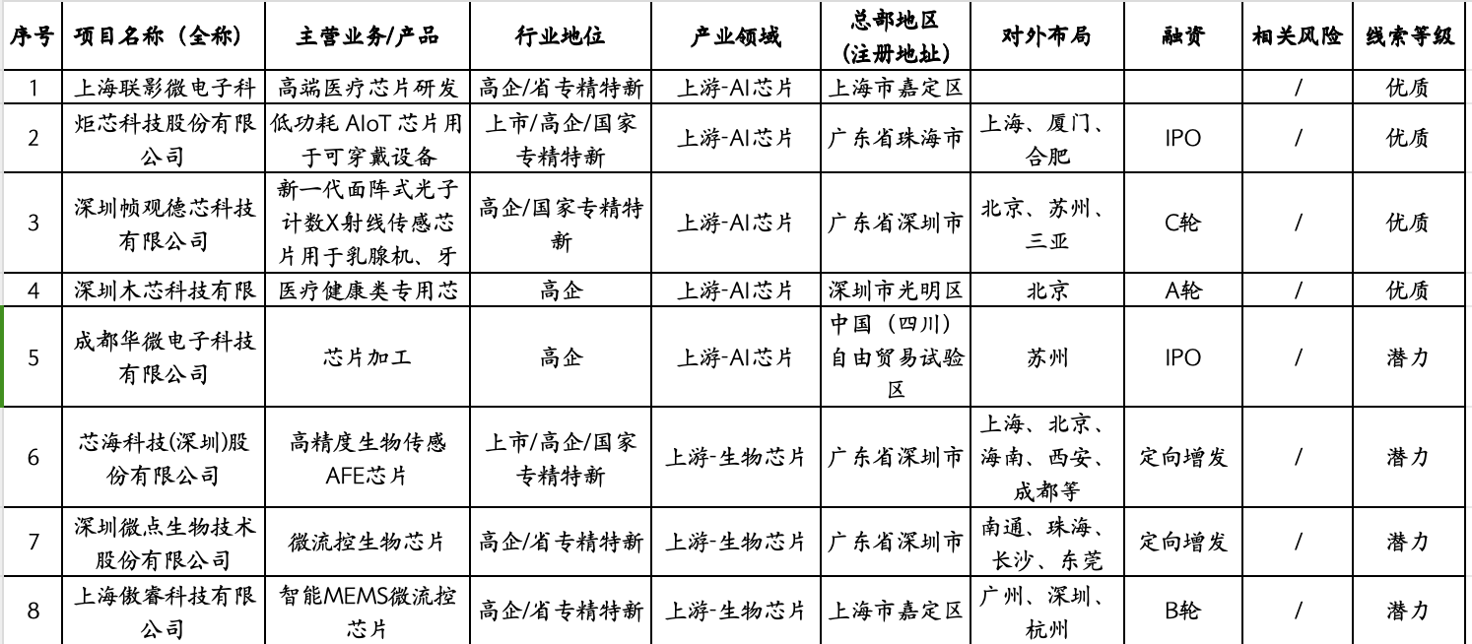
环节三：线索推荐
核心逻辑：线索推荐是线索运营的收尾输出环节，承接线索挖掘、线索分析的全量研判数据，最终形成单条项目线索、招商资源清单两类标准化成果，并依据线索所属产业链、赛道属性及业务权责，定向精准推送至对应产业条线的招商工作人员
功能支持：业务人员可对产业赛道、企业规模、企业所属区域、推送频等率等进行自定义
单条项目线索定向推送
推送形式：支持日 / 周定向推送
招商资源清单自定义生成
推送形式：周期批量生成，支持按 周 / 月批量导出

